Slide 1

Welcome
TechNet 技術講座
Notes:
<SLIDETITLE INCLUDE=0>Entry Slide</SLIDETITLE>
<KEYWORDS></KEYWORDS>
<KEYMESSAGE></KEYMESSAGE>
<SLIDEBUILDS>0</SLIDEBUILDS>
<SLIDESCRIPT></SLIDESCRIPT>
<SLIDETRANSITION>
</SLIDETRANSITION>
<COMMENT></COMMENT>
<ADDITIONALINFORMATION>
<ITEM></ITEM>
</ADDITIONALINFORMATION>

Slide 2
以Microsoft Office Communications Server 2007
建置視訊會議及線上會議、線上教學系統
~ IM、Audio/Video Conferencing、Web Conferencing~
講師：謝長明
公司：長成資訊顧問股份有限公司

Slide 3
講授大綱
OCS 2007 的架構與功能簡介
OCS 2007 的建置規劃與準備
OCS 2007 的伺服器部署程序
  OCS 2007 的部署程序
  Edge Server的部署程序
OCS 2007 的用戶端部署程序
使用IM、A/V、Web會議系統

Slide 4
講授大綱
OCS 2007 的架構與功能簡介
OCS 2007 的建置規劃與準備
OCS 2007 的伺服器部署程序
  OCS 2007 的部署程序
  Edge Server的部署程序
OCS 2007 的用戶端部署程序
使用IM、A/V、Web會議系統

Slide 5
OCS 2007架構圖

Slide 6
講授大綱
OCS 2007 的架構與功能簡介
OCS 2007 的建置規劃與準備
OCS 2007 的伺服器部署程序
  OCS 2007 的部署程序
  Edge Server的部署程序
OCS 2007 的用戶端部署程序
使用IM、A/V、Web會議系統

Slide 7
OCS 2007規劃步驟
01. 決定規劃方向因素
02. 公司網路拓樸考量
03. 部署方法選擇考量
04. 基礎建設建立要求
05. 檢視基本部署要求
06. 外部使用者的規劃
07. 負載平衡器的規劃
08. 企業 VoIP 的規劃
09.ABS的規劃與考量
10.HA 與容錯的規劃
11.資料庫儲存的規劃
12.稽核與記錄的規劃

Slide 8
OCS 2007規劃步驟
01. 決定規劃方向因素
02. 公司網路拓樸考量
03. 部署方法選擇考量
04. 基礎建設建立要求
05. 檢視基本部署要求
06. 外部使用者的規劃
07. 負載平衡器的規劃
08. 企業 VoIP 的規劃
09.ABS的規劃與考量
10.HA 與容錯的規劃
11.資料庫儲存的規劃
12.稽核與記錄的規劃

Slide 9
決定規劃方向因素
想部署那些功能角色?
是否有HA的需求?
是否有許多分點?
是否允許外部存取?
是否要部署Enterprise Voice?

Slide 10
伺服器角色的選擇
功能需求 | 角色需求 | 用戶端軟體
Instant messaging and presence for internal users | No additional server roles required. | Communicator 2005 or 2007 Communicator 2007 is required for enhanced presence
On-premise Web conferencing | Standard Edition: No additional server roles required. Enterprise Edition: Web Conferencing Server and Web Components Server | Communicator 2007 Live Meeting 2007 client Outlook add-in for scheduled conferences

Slide 11
伺服器角色的選擇(續)
功能需求 | 角色需求 | 用戶端軟體
A/V conferencing | Standard Edition: No additional server roles required. Enterprise Edition: A/V Conferencing Server | Communicator 2007 Live Meeting 2007 client Outlook add-in for scheduled conferences
Address Book Server | No additional server roles required. Enterprise Edition: Web Components Server | No requirement
Archiving and Call Detail Records | Archiving and CDR Server | No requirement
External User Access | Access Edge Server * HTTP reverse proxy* | Communicator 2005 or 2007

Slide 12
伺服器角色的選擇(續)
功能需求 | 角色需求 | 用戶端軟體
Federation | Access Edge Server * HTTP reverse proxy* | Communicator 2005 or 2007
Public IM Connectivity | Access Edge Server * HTTP reverse proxy* | Communicator 2005 or 2007
Web conferencing with external users | Web Conferencing Edge Server* HTTP reverse proxy* | Communicator 2007 Live Meeting 2007 client
A/V conferencing with external users | A/V Edge Server* | Communicator 2007 Live Meeting 2007 client

Slide 13
伺服器角色的選擇(續)
功能需求 | 角色需求 | 用戶端軟體
IM and presence through a browser based client | Communicator Web Access Server | Communicator Web Access
Enterprise Voice | Mediation Server and basic media gateway OR basic-hybrid media gateway advanced media gateway | Communicator 2007 OR Office Communicator 2007 Phone Edition

Slide 14
OCS 2007規劃步驟
01. 決定規劃方向因素
02. 公司網路拓樸考量
03. 部署方法選擇考量
04. 基礎建設建立要求
05. 檢視基本部署要求
06. 外部使用者的規劃
07. 負載平衡器的規劃
08. 企業 VoIP 的規劃
09.ABS的規劃與考量
10.HA 與容錯的規劃
11.資料庫儲存的規劃
12.稽核與記錄的規劃

Slide 15
僅供內部使用

Slide 16
提供內外員工使用

Slide 17
提供與傳統電話整合

Slide 18
OCS 2007規劃步驟
01. 決定規劃方向因素
02. 公司網路拓樸考量
03. 部署方法選擇考量
04. 基礎建設建立要求
05. 檢視基本部署要求
06. 外部使用者的規劃
07. 負載平衡器的規劃
08. 企業 VoIP 的規劃
09.ABS的規劃與考量
10.HA 與容錯的規劃
11.資料庫儲存的規劃
12.稽核與記錄的規劃

Slide 19
OCS 2007部署流程圖

Slide 20
部署與管理OCS的權限基本要求(一)
Procedure | Administrative Credentials or Roles Required
Standard Edition
Deploy Server | Domain Admins and RTCUniversalServerAdmins
Configure Server | RTCUniversalServerAdmins
Configure Certificates | Local Administrator
Start Services | RTCUniversalServerAdmins
Validate Server Functionality | RTCUniversalServerAdmins

Slide 21
部署與管理OCS的權限基本要求(二)
Procedure | Administrative Credentials or Roles Required
Create Pool | Domain Admins, RTCUniversalServerAdmins and Local Administrator on the back-end
Configure Pool | RTCUniversalServerAdmins
Add Server (consolidated configuration) | Domain Admins and RTCUniversalServerAdmins
Add Front-End Server (expanded configuration) | Local Administrator
Activate Front-End Server (expanded configuration) | Domain Admins and RTCUniversalServerAdmins (or Domain Admins only if activating in the forest root domain)

Slide 22
部署與管理OCS的權限基本要求(三)
Procedure | Administrative Credentials or Roles Required
Add Web Components (expanded configuration) | Local Administrator
Activate Web Components (expanded configuration) | Domain Admins and RTCUniversalServerAdmins (or Domain Admins only if activating in the forest root domain)
Add Web Conferencing Server (expanded configuration) | Local Administrator
Activate Web Conferencing Server (expanded configuration) | Domain Admins and RTCUniversalServerAdmins (or Domain Admins only if activating in the forest root domain)

Slide 23
部署與管理OCS的權限基本要求(四)
Procedure | Administrative Credentials or Roles Required
Add A/V Conferencing Server (expanded configuration) | Local Administrator
Activate A/V Conferencing Server (expanded configuration) | Domain Admins and RTCUniversalServerAdmins (or Domain Admins only if activating in the forest root domain)
Configure Certificates | Local Administrator
Start Services | RTCUniversalServerAdmins
Validate Pool Configuration | RTCUniversalServerAdmins

Slide 24
部署與管理OCS的權限基本要求(五)
Procedure | Administrative Credentials or Roles Required
Archiving and CDR Server
Install Archiving | Local Administrator
Activate Archiving | Domain Admins and RTCUniversalServerAdmins
Edge Servers
Install Edge Server | RTC Local Administrator
Activate Edge Servers | RTC Local Administrator
Configure Edge Servers | RTC Local Administrator
Configure Certificates | RTC Local Administrator

Slide 25
OCS 2007規劃步驟
01. 決定規劃方向因素
02. 公司網路拓樸考量
03. 部署方法選擇考量
04. 基礎建設建立要求
05. 檢視基本部署要求
06. 外部使用者的規劃
07. 負載平衡器的規劃
08. 企業 VoIP 的規劃
09.ABS的規劃與考量
10.HA 與容錯的規劃
11.資料庫儲存的規劃
12.稽核與記錄的規劃

Slide 26
AD的拓樸：單一網域

Slide 27
AD的拓樸：單一Forest

Slide 28
AD拓樸：單一Forest，多Domain tree

Slide 29
AD拓樸：多Forest，使用Resource Domain

Slide 30
AD拓樸：多Forest，使用MIIS

Slide 31
憑證的需求(一)
用戶端與伺服器連結的型態
  公司員工
    內部存取 (Internal Users)
    外部存取 (Remote Users)
  非公司員工
    Public IM
    Federation
    Anonymous
      任何人都可以使用Live meeting 2007溝通
      由公司的員工發出邀請e-mail，直接加入會議

Slide 32
憑證的需求(二)
憑證申請
  公司的員工，則
    可以使用內部發行的憑證
  非公司員工，則
    Edge Server必須向憑證公証機構申請憑證
    建議申請的機構
      Entrust
      Comodo
      DigiCert
      http://support.microsoft.com/kb/929395/EN-US/

Slide 33
憑證的需求(三)
憑證申請需求
  內部伺服器向企業CA伺服器申請
          Front End、Mediation Server、Archiving Server、CWA、Director等可申請內部的憑證即可
  Edge Server
    內部網卡一份
    外部網卡
      A/V、Web Conferencing、Access Edge 可共用一份
      若僅提供公內部的員工使用，向公司的憑證機構申請
      若要提供給非公司員工使用，向公證的憑證機構申請
  Address Book Service
    若只供給公司的員工使用，向公司憑證伺服器申請
    若提供給非公司員工使用，必須向公證的機構申請

Slide 34
DNS的要求
用戶端自動登入的DNS規劃
  內部DNS 指定
    _sipinternaltls._tcp.<domain>
    _sipinternal._tcp. <domain
    指定一筆A記錄至標準版或企業版Pool的主機名稱
  SIP Domain的指定
    SIP Domain可以
      使用AD的UPN或E-Mail Domain
      建議使用E-Mail Domain
    frank@edu.cms.tw → @edu.cms.tw
    nancy@flash.com.tw → @flash.com.tw

Slide 35
OCS 2007規劃步驟
01. 決定規劃方向因素
02. 公司網路拓樸考量
03. 部署方法選擇考量
04. 基礎建設建立要求
05. 檢視基本部署要求
06. 外部使用者的規劃
07. 負載平衡器的規劃
08. 企業 VoIP 的規劃
09.ABS的規劃與考量
10.HA 與容錯的規劃
11.資料庫儲存的規劃
12.稽核與記錄的規劃

Slide 36
容量的規劃
角色 | 伺服器的要求 | 最大的使用者人數
Standard Edition Server | 1 Standard Edition server (Optional) Archiving Server collocated | 5,000
Enterprise pool: Consolidated Configuration | 4 Enterprise Edition Front-End servers running all server roles 1 Backend SQL Server (Optional) 1 Archiving Server | 30,000
Enterprise pool: Expanded configuration With Mid-Range Performance SQL Backend | 4 Front-End Servers 2 Web Conferencing Servers 2 A/V Conferencing Servers 2 IIS Servers 1 Backend SQL Server (Optional) 1 Archiving Server | 50,000
Enterprise pool: Expanded configuration With High Performance SQL Backend | 8 Front-End Servers 4 Web Conferencing Servers 4 A/V Conferencing Servers 2 IIS Servers 1 Backend SQL Server (Optional)2 Archiving Servers | 125,000

Slide 37
頻寬需求建議
頻 寬 需 求 |  | Minimum¹ | High-Quality¹
 | Data | 56 kbps | 56 kbps
 | Voice | 50 kbps | 80 kbps
 | Video | 50 kbps | 350 kbps
 | Office RoundTable | 50 kbps | 350 kbps

Slide 38
軟體版本功能介紹
標準版本可以部署為
  Front End Server, Web Conferencing Server, and A/V Conferencing Server
  Director
  Web Conferencing Edge Server or Access Edge Server
企業版本可以部署為
  Consolidated Enterprise Edition Server (Front-End Server, Web Conferencing Server, A/V Conferencing Server, and IIS collocated on server)
  Front End Server in expanded configuration (conferencing servers and IIS installed on separate computers)
  Web Conferencing Server in the expanded configuration
  IIS Server in the expanded configuration
  Archiving and CDR Server

Slide 39
OS軟體規格的要求
OCS伺服器的要求
  至少
    Microsoft Windows Server® 2003 SP1
    IIS 6.0以上版本
    .NET Framework 2.0以上 (最好是SP1以上)
  建議：Windows Server 2003 R2 with SP2.
AD的要求
  至少：Microsoft Windows® 2000 SP4 operating system in Windows 2000 Native Mode.
  建議：Windows 2003 R2 With SP2 Native Mode
SQL Server要求
  至少: SQL Server 2000 SP4 or SQL Server 2005, SP1 (32-bit or 64-bit versions of SQL Server SP1 or later are supported)
  建議: SQL Server 2005, SP2

Slide 40
硬體規格的要求
CPU | Dual processor, dual core 2.6 GHz +
Disk | 2 x 18 GB For collocated Standard Edition Server, add: 2 x 36 GB, 15K RPM, RAID 0, for database log files 2 x 36 GB, 15K RPM, RAID 0, for database data
Cache | 1 MB L2 per core
Memory | 2 GB (4 GB for Standard Edition Server or Consolidated Enterprise Edition Server)
Network | GBit NIC

Slide 41
Audio/Video 硬體規格的要求
CPU | Dual processor, dual core 3.0 GHz
Disk | 2 x 18 GB
Cache | 1 MB L2 per core
Memory | 4 GB
Network | GBit NIC (for A/V Conferencing Server) 2 GBit NIC (for A/V Edge Server)

Slide 42
CDR規格的要求
CPU | Dual processor, dual-core 2.6 GHz +
Disk | Drive 1 (2 x 18 GB) for OS and Page File Drive 2 (4 x 36GB, 15K RPM, RAID 0+1) for database log file Drive3 (4 x 36GB, 15K RPM, RAID 0+1) for database file
Cache | 2 MB L2 per core
Memory | 4 GB (CDR only)
Network | GBit NIC

Slide 43
CDR & IM 的硬體規格要求
CPU | Dual processor, dual-core 2.6 GHz +
Disk | Drive 1 (2 x 18 GB) for OS and Page File Drive 2 (6 x 72GB, 15K RPM, RAID 0+1) for database log file Drive3 (6 x 72GB, 15K RPM, RAID 0+1) for database file
Cache | 2 MB L2 per core
Memory | 16 GB (CDR and Archiving)
Network | GBit NIC

Slide 44
OCS 2007規劃步驟
01. 決定規劃方向因素
02. 公司網路拓樸考量
03. 部署方法選擇考量
04. 基礎建設建立要求
05. 檢視基本部署要求
06. 外部使用者的規劃
07. 負載平衡器的規劃
08. 企業 VoIP 的規劃
09.ABS的規劃與考量
10.HA 與容錯的規劃
11.資料庫儲存的規劃
12.稽核與記錄的規劃

Slide 45
外部存取防火牆規劃的考量

Slide 46
OCS 2007規劃步驟
01. 決定規劃方向因素
02. 公司網路拓樸考量
03. 部署方法選擇考量
04. 基礎建設建立要求
05. 檢視基本部署要求
06. 外部使用者的規劃
07. 負載平衡器的規劃
08. 企業 VoIP 的規劃
09.ABS的規劃與考量
10.HA 與容錯的規劃
11.資料庫儲存的規劃
12.稽核與記錄的規劃

Slide 47
負載平衡器的規劃
使用負載平衡器的情形
  Enterprise Pool有多個Front End Servers
  Array of Edge Servers
  Array of Directors
OCS標準版，不使用負載平衡器
Microsoft Office Communications Server 2007
  不支援 Windows Server 2003 Network Load Balancer

Slide 48
OCS 2007規劃步驟
01. 決定規劃方向因素
02. 公司網路拓樸考量
03. 部署方法選擇考量
04. 基礎建設建立要求
05. 檢視基本部署要求
06. 外部使用者的規劃
07. 負載平衡器的規劃
08. 企業 VoIP 的規劃
09.ABS的規劃與考量
10.HA 與容錯的規劃
11.資料庫儲存的規劃
12.稽核與記錄的規劃

Slide 49
企業 VoIP 的規劃
決定企業員工使用VoIP的人數
決定企業的VoIP 部署的範圍
  整合交換機
  不整合交換
定義電話授權與路由的規則
規劃Mediation Gateway的類型
是否要整合Unified Messaging
詳細的細節，請參加3/14日
  解析Microsoft Office Communications Server 2007的VoIP與企業電話交換機之整合技術

Slide 50
OCS 2007規劃步驟
01. 決定規劃方向因素
02. 公司網路拓樸考量
03. 部署方法選擇考量
04. 基礎建設建立要求
05. 檢視基本部署要求
06. 外部使用者的規劃
07. 負載平衡器的規劃
08. 企業 VoIP 的規劃
09.ABS的規劃與考量
10.HA 與容錯的規劃
11.資料庫儲存的規劃
12.稽核與記錄的規劃

Slide 51
Address Book Service運作流程

Slide 52
Address Book Service檔案說明
檔案種類
  Full File檔案名稱格式
    F-xxxx
      2001年1月1日開始
      16進位0-Base數字
  Delta file
    D-xxxx-yyyy.lsabs,
    xxxx 是full file建立的日期
    yyyy 是 delta file 建立的日期
    . lsabs 是Delta file識別用的副檔名
使用者人數 | 檔案平均大小
15,000 | 1.526 Mb
60,000 | 6.098 Mb
100,000 | 10.155 Mb
400,000 | 40.623 Mb

Slide 53
OCS 2007規劃步驟
01. 決定規劃方向因素
02. 公司網路拓樸考量
03. 部署方法選擇考量
04. 基礎建設建立要求
05. 檢視基本部署要求
06. 外部使用者的規劃
07. 負載平衡器的規劃
08. 企業 VoIP 的規劃
09.ABS的規劃與考量
10.HA 與容錯的規劃
11.資料庫儲存的規劃
12.稽核與記錄的規劃

Slide 54
HA與容錯的規劃
系統容錯
  硬體Redundancy規劃
  電源
  安全性更新與防毒系統
  系統功能監視
  確保AD & DNS正常運作
資料庫高可用性
  叢集
  DPM 2007保護

Slide 55
OCS 2007規劃步驟
01. 決定規劃方向因素
02. 公司網路拓樸考量
03. 部署方法選擇考量
04. 基礎建設建立要求
05. 檢視基本部署要求
06. 外部使用者的規劃
07. 負載平衡器的規劃
08. 企業 VoIP 的規劃
09.ABS的規劃與考量
10.HA 與容錯的規劃
11.資料庫儲存的規劃
12.稽核與記錄的規劃

Slide 56
資料庫儲存的規劃(一)
資料類型 | 資料儲存的名稱 | 位置
永久性使用者資料 ( ACLs, 連絡人, home server 或pool, scheduled conferences) | RTC | Enterprise Edition, Back-End Database Standard Edition, SQL Express
Office Communications Server 2007 設定資料 | RTCConfig | 同上
短暫性的使用者資料 ( endpoints and subscriptions, 短暫性質的會議狀態) | RTCDyn | 同上
會議內容 (簡報檔,Q&A記錄檔, polling, chat, 上傳的內容) | User-specified UNC path | File share建立於標準版上或企業版的Front End Server上

Slide 57
資料庫儲存的規劃(二)
資料類型 | 資料儲存的名稱 | 位置
Meeting Content metadata (XML data that describes the meeting content (for example, data and time a PowerPoint presentation is uploaded) | User-specified UNC path | File share建立於標準版上或企業版的Front End Server上
會議內容、Compliance Log (XML資料包含 內容上載的活動和上載的會議內容) | User-specified UNC path | 同上
Archiving 和 CDR 資料 | LCSLog (預設的名單，可以更改) | SQL Server建議不要與Back-End SQL同一台

Slide 58
資料庫儲存的規劃(三)
資料庫種類
  記錄檔
    Sequential I/O
    應放在效能較好的IO
  資料庫檔
    Random I/O
  以上資料庫應
    放在不同儲存體
一個Pool最多
  同時125,000人
依資料屬性分
  永久性 (RTC、RTCConfig)
  短暫性 (如RTCDyn)
硬碟空間容量
  一半可用，以利還原
  定期重整，保持效能

Slide 59
OCS 2007規劃步驟
01. 決定規劃方向因素
02. 公司網路拓樸考量
03. 部署方法選擇考量
04. 基礎建設建立要求
05. 檢視基本部署要求
06. 外部使用者的規劃
07. 負載平衡器的規劃
08. 企業 VoIP 的規劃
09.ABS的規劃與考量
10.HA 與容錯的規劃
11.資料庫儲存的規劃
12.稽核與記錄的規劃

Slide 60
Archiving & CDR Service

Slide 61
講授大綱
OCS 2007 的架構與功能簡介
OCS 2007 的建置規劃與準備
OCS 2007 的伺服器部署程序
  OCS 2007 的部署程序
  Edge Server的部署程序
OCS 2007 的用戶端部署程序
使用IM、A/V、Web會議系統

Slide 62
OCS 2007的部署程序
標準版
步驟(1): AD準備工作
步驟(2): 設定自動登入的DNS SRV記錄
步驟(3): 安裝標準版的OCS
步驟(4): 申請與匯入憑證
步驟(5): 啟動服務
步驟(6): 檢查伺服器的設定
步驟(7): 啟用A/V & Web 會議功能
步驟(8): 建立和啟用OCS的使用者

Slide 63
部署後的工作
安裝更新程式
  http://support.microsoft.com/kb/946763
    Description of the update package for Communications Server 2007 (Web Components, Admin Tools, Web Conferencing, Audio Video, Mediation, Archiving, and Server): January 31, 2008

Slide 64

DEMO01
部署OCS 2007標準版和啟用OCS使用者
Notes:
二○○八年三月三日
64
© 2006 Microsoft Corporation. All rights reserved. Microsoft, Windows, Windows Vista and other product names are or may be registered trademarks and/or trademarks in the U.S. and/or other countries.
The information herein is for informational purposes only and represents the current view of Microsoft Corporation as of the date of this presentation. Because Microsoft must respond to changing market conditions, it should not be interpreted to be a commitment on the part of Microsoft, and Microsoft cannot guarantee the accuracy of any information provided after the date of this presentation.
MICROSOFT MAKES NO WARRANTIES, EXPRESS, IMPLIED OR STATUTORY, AS TO THE INFORMATION IN THIS PRESENTATION.

Slide 65
講授大綱
OCS 2007 的架構與功能簡介
OCS 2007 的建置規劃與準備
OCS 2007 的伺服器部署程序
  OCS 2007 的部署程序
  Edge Server的部署程序
OCS 2007 的用戶端部署程序
使用IM、A/V、Web會議系統

Slide 66
Edge Server的部署程序
步驟(1)：設定Reverse Proxy
步驟(2)：設定DNS
步驟(3)：設定防火牆
步驟(4)：安裝Edge Server
步驟(5)：Active Edge Server
步驟(6)：設定Edge Server
步驟(7)：申請與匯入憑證
步驟(8)：啟用服務
步驟(9)：連結設定

Slide 67
DEMO02
部署OCS Edge Server與連結設定
Notes:
二○○八年三月三日
67
© 2006 Microsoft Corporation. All rights reserved. Microsoft, Windows, Windows Vista and other product names are or may be registered trademarks and/or trademarks in the U.S. and/or other countries.
The information herein is for informational purposes only and represents the current view of Microsoft Corporation as of the date of this presentation. Because Microsoft must respond to changing market conditions, it should not be interpreted to be a commitment on the part of Microsoft, and Microsoft cannot guarantee the accuracy of any information provided after the date of this presentation.
MICROSOFT MAKES NO WARRANTIES, EXPRESS, IMPLIED OR STATUTORY, AS TO THE INFORMATION IN THIS PRESENTATION.

Slide 68
講授大綱
OCS 2007 的架構與功能簡介
OCS 2007 的建置規劃與準備
OCS 2007 的伺服器部署程序
  OCS 2007 的部署程序
  Edge Server的部署程序
  Edge Server的連結設定
OCS 2007 的用戶端部署程序
使用IM、A/V、Web會議系統

Slide 69
用戶端軟體要求
System Component | Minimum Requirement
Display Resolution | Required: Super VGA 800x600 Recommended: Super VGA 1024x768 or higher
Operating System | Windows Vista® 32-bit (RTM) operating system Microsoft Windows® XP Professional with Service Pack 2 Windows 2000 Professional with Service Pack 4 (requires Microsoft Windows Media® technologies player, version 9, and Microsoft Windows Installer, version 3.0 or later)
Computer/Processor | Data and Voice: 500-megahertz (MHz) or higher processor, Intel Pentium-compatible For video: 1 GHz or higher For Microsoft Office RoundTable communications and archival system: 1.8 GHz or higher

Slide 70
用戶端軟體要求(續)
System Component | Minimum Requirement
Memory | 512 megabytes (MB) of RAM
Install Space | 1.5 MB
Video Memory | Video card with 64 MB of RAM (video RAM or VRAM) and Microsoft DirectX® application programming interface
Telephony | Microphone and speakers, headset with microphone, or equivalent device
Video | Video camera or Microsoft RoundTable device
Security | Administrator privileges, or, in Windows Vista Standard User Mode, administrator credentials.
Other Requirements | Microsoft Office Outlook 2002 or 2007 and Microsoft Exchange Server are required for Outlook integration options

Slide 71
用戶端的部署程序
安裝Communicator 2007
安裝Live Meeting 2007 Clients
  下載網址
    http://office.microsoft.com/en-us/help/HA101733831033.aspx
  安裝指令
    msiexec /qn /I LMConsole.msi
安裝Conferencing Add-In
  Microsoft Office Outlook 200, 2002, 2003, and 2007
    http://office.microsoft.com/en-us/help/HA102368901033.aspx
  Microsoft Office Live Meeting Lotus Notes Add-In
    http://office.microsoft.com/en-us/help/HA102517831033.aspx

Slide 72
DEMO03
用戶端的部署
Notes:
二○○八年三月三日
72
© 2006 Microsoft Corporation. All rights reserved. Microsoft, Windows, Windows Vista and other product names are or may be registered trademarks and/or trademarks in the U.S. and/or other countries.
The information herein is for informational purposes only and represents the current view of Microsoft Corporation as of the date of this presentation. Because Microsoft must respond to changing market conditions, it should not be interpreted to be a commitment on the part of Microsoft, and Microsoft cannot guarantee the accuracy of any information provided after the date of this presentation.
MICROSOFT MAKES NO WARRANTIES, EXPRESS, IMPLIED OR STATUTORY, AS TO THE INFORMATION IN THIS PRESENTATION.

Slide 73
講授大綱
OCS 2007 的架構與功能簡介
OCS 2007 的建置規劃與準備
OCS 2007 的伺服器部署程序
  OCS 2007 的部署程序
  Edge Server的部署程序
  Edge Server的連結設定
OCS 2007 的用戶端部署程序
使用IM、A/V、Web會議系統

Slide 74
Microsoft Office Communicator 2007的設定

Slide 75
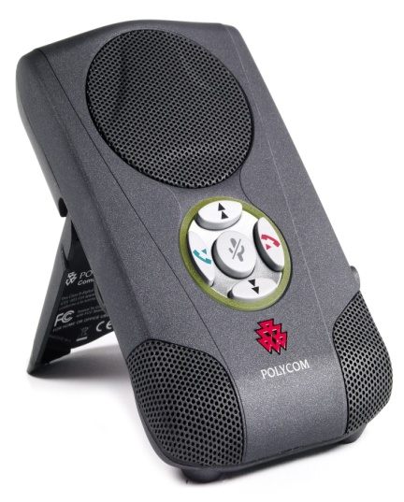
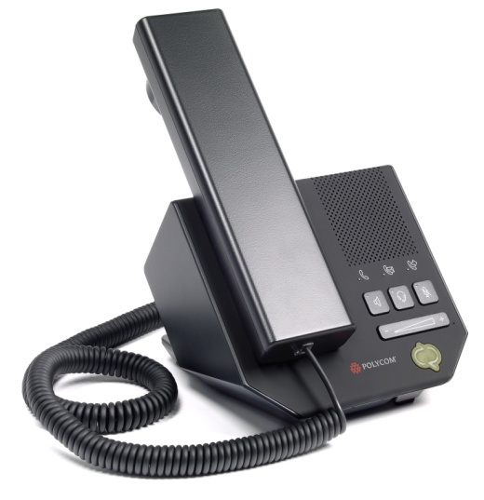
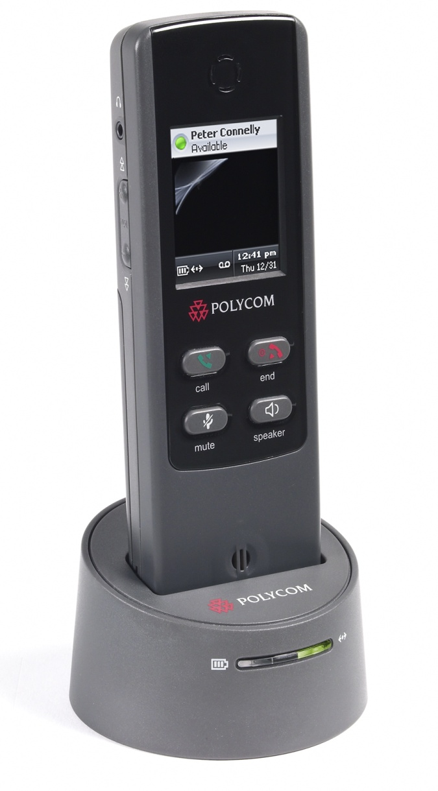
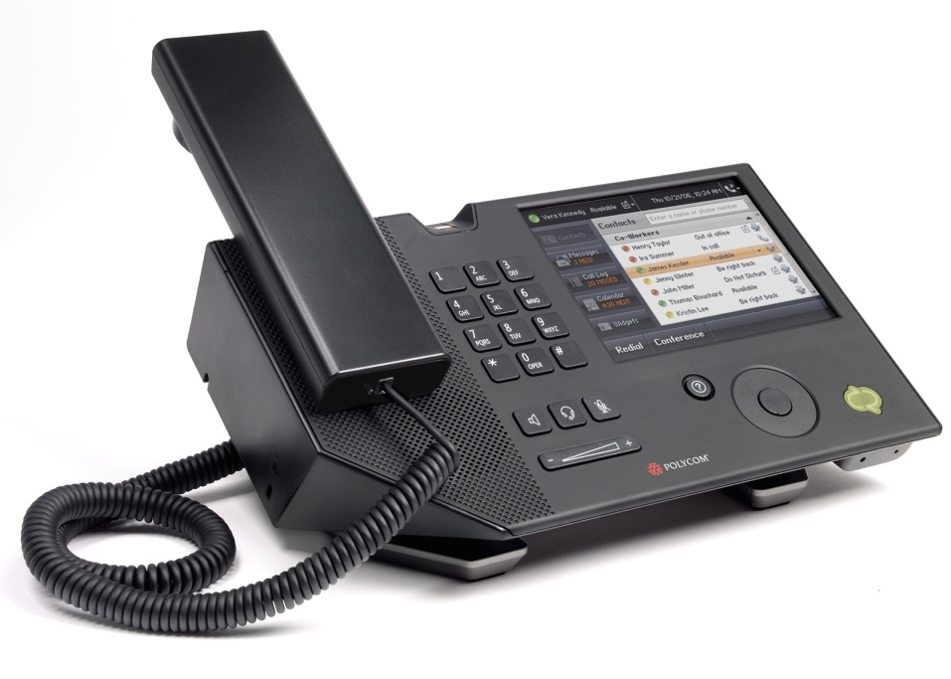
Communicator 2007相關週邊設備

Slide 76
Presence資訊的存取權限
Publications | 封鎖 | 公用 | 公司 | 小組 | 個人
離線Presence | V
Presence |  | V | V | V | V
顯示名單 | V | V | V | V | V
E-Mail地址 | V | V | V | V | V
Title |  | V | V | V | V
公司電話 |  |  | V | V | V
行動電話 |  |  |  | V | V
住家電話 |  |  |  |  | V
其他電話 |  |  |  |  | V
公司 |  | V | V | V | V
辦公室 |  |  | V | V | V

Slide 77
Presence資訊的存取權限(續)
Publications | 封鎖 | 公用 | 公司 | 小組 | 個人
工作地址 |  |  | V | V | V
SharePoint Site |  |  | V | V | V
位置 |  |  |  | V
會議主旨 |  |  |  | V
Free Busy |  |  | V | V | V
工作小時 |  |  | V | V | V
Endpoint Location |  |  |  | V | V
Notes (out-of-office note) |  |  | V | V | V
Notes (Personal) |  |  | V | V | V
Last Active |  |  |  | V | V
DND |  |  |  | V | V

Slide 78
Live Meeting 2007功能簡介
簡報
共用程式
共用桌面
支援MODI
Web Slide
媒體檔
講義上傳與下載
遠端桌面共用
視訊
語音
白板
投票頁面
文字頁面
網頁
共用的附註
問答
交談 (In-meeting chat)
螢幕快照集

Slide 79
會議存取的型態
會議型態 | 認證的使用者 |  | 聯盟的使用者 |  | 匿名
 | Directly Invited | Forwarded | Directly Invited | Forwarded | Directly Invited | Forwarded
公開驗證 (Open Authenticated) | V | V | V | V | X | X
私密驗證 (Closed Authenticated) | V | X | V | X | X | X
匿名 (Anonymous Allowed) | V | V | V | V | V | V

Slide 80
會議邀請存取權限的指定

Slide 81
DEMO04
1.OCS 2007 Instant Messaging會議
2.OCS 2007 Audio Conferencing
3.OCS 2007 Video Conferencing
4.使用OCS 2007 的網路教學平台
Notes:
二○○八年三月三日
81
© 2006 Microsoft Corporation. All rights reserved. Microsoft, Windows, Windows Vista and other product names are or may be registered trademarks and/or trademarks in the U.S. and/or other countries.
The information herein is for informational purposes only and represents the current view of Microsoft Corporation as of the date of this presentation. Because Microsoft must respond to changing market conditions, it should not be interpreted to be a commitment on the part of Microsoft, and Microsoft cannot guarantee the accuracy of any information provided after the date of this presentation.
MICROSOFT MAKES NO WARRANTIES, EXPRESS, IMPLIED OR STATUTORY, AS TO THE INFORMATION IN THIS PRESENTATION.

Slide 82
摘要
以IM的會議功能，加速溝通的速度
遠距的教學功能，學習國界沒限制
A/V 的會議功能，視訊語音效果佳
視訊會議功能強，多 MCU 可整合

Slide 83
For More Information
Visit TechNet at www.microsoft.com/technet
Visit the url below for additional information
www.microsoft.com/technet/xxx-xx
Notes:
<SLIDETITLE INCLUDE=7>More Information</SLIDETITLE>
<KEYWORDS></KEYWORDS>
<KEYMESSAGE></KEYMESSAGE>
<SLIDEBUILDS>0</SLIDEBUILDS>
<SLIDESCRIPT>
For the most comprehensive technical information on Microsoft products visit the main TechNet Web site at www.microsoft.com/technet
Additionally visit www.microsoft.com/technet/tntx-xxx for more information on books, courses, certifications and other community resources that related directly to this particular session.
</SLIDESCRIPT>
<SLIDETRANSITION>
<TRANSITION LENGTH=1>There are a number other resources that are available from Microsoft</TRANSITION>
<TRANSITION LENGTH=2>There are a number other resources that are available from Microsoft</TRANSITION>
<TRANSITION LENGTH=4>There are a number other resources that are available from Microsoft</TRANSITION>
</SLIDETRANSITION>
<COMMENT></COMMENT>
<ADDITIONALINFORMATION>
<ITEM>www.microsoft.com/technet/tntx-xx</ITEM>
</ADDITIONALINFORMATION>

Slide 84


Microsoft Press Publications
For the latest titles, visit
www.microsoft.com/learning/books/itpro/
Notes:
<SLIDETITLE INCLUDE=4>Microsoft Press</SLIDETITLE>
<KEYWORDS>Microsoft Press, Books</KEYWORDS>
<KEYMESSAGE></KEYMESSAGE>
<SLIDEBUILDS>1</SLIDEBUILDS>
<SLIDESCRIPT>
</SLIDESCRIPT>
<SLIDETRANSITION>
<TRANSITION LENGTH=4> There are also a number of good books from other publishers</TRANSITION>
</SLIDETRANSITION>
<COMMENT></COMMENT>
<ADDITIONALINFORMATION>
<ITEM>http://www.microsoft.com/learning/books/itpro/</ITEM>
<ITEM>http://www.microsoft.com/learning</ITEM>
</ADDITIONALINFORMATION>

Slide 85
Non-Microsoft Publications
These books can be found and purchased at all major book stores and online retailers
Notes:
<SLIDETITLE INCLUDE=4>Non-Microsoft Publications</SLIDETITLE>
<KEYWORDS></KEYWORDS>
<KEYMESSAGE></KEYMESSAGE>
<SLIDEBUILDS>0</SLIDEBUILDS>
<SLIDESCRIPT>
</SLIDESCRIPT>
<SLIDETRANSITION>
<TRANSITION LENGTH=4>Microsoft also has instructor led courses if you prefer the classroom style environment.</TRANSITION>
</SLIDETRANSITION>
<COMMENT></COMMENT>
<ADDITIONALINFORMATION>
<ITEM></ITEM>
</ADDITIONALINFORMATION>

Slide 86
Readiness with Skills Assessment
Self-study learning tool free to anyone.
Determines skills gaps.
Provides learning plans.
Post your Score, see how you stack up.
Visit
www.microsoft.com/assessment
Notes:
<SLIDETITLE INCLUDE=4>Skills assessment</SLIDETITLE>
<KEYWORDS>Assessment, Microsoft Learning, Certification</KEYWORDS>
<KEYMESSAGE>Microsoft Learning provides a free online learning tool.</KEYMESSAGE>
<SLIDEBUILDS>0</SLIDEBUILDS>
<SLIDESCRIPT>
Microsoft Skills Assessment is a free online learning tool. It’s an easy way for IT professionals to check their skills. You can quickly check your skills for implementing or managing Microsoft products or business solutions. Just take a short, 30-question assessment and see how well you know your stuff.
The Skills Assessment includes a Personalized Learning Plan, which includes links to Microsoft Official Curriculum, specific TechNet articles, Microsoft Press books, and other Microsoft learning content. There’s also a way to measure how well you did compared with others who took the same assessment.
Microsoft Skills Assessment is an expanding learning platform. Available now are assessments for Windows Server™ 2003, including security and patch management; Exchange Server 2003; Windows Storage Server; Office 2003; and Visual Studio® .NET. </SLIDESCRIPT>
<SLIDETRANSITION>
<TRANSITION LENGTH=4>If you want to take your skills assessment to the next level, a number of certification programs are available.</TRANSITION>
</SLIDETRANSITION>
<COMMENT></COMMENT>
<ADDITIONALINFORMATION>
<ITEM>http://www.microsoft.com/learning</ITEM>
<ITEM>www.microsoft.com/assessment</ITEM>
</ADDITIONALINFORMATION>

Slide 87
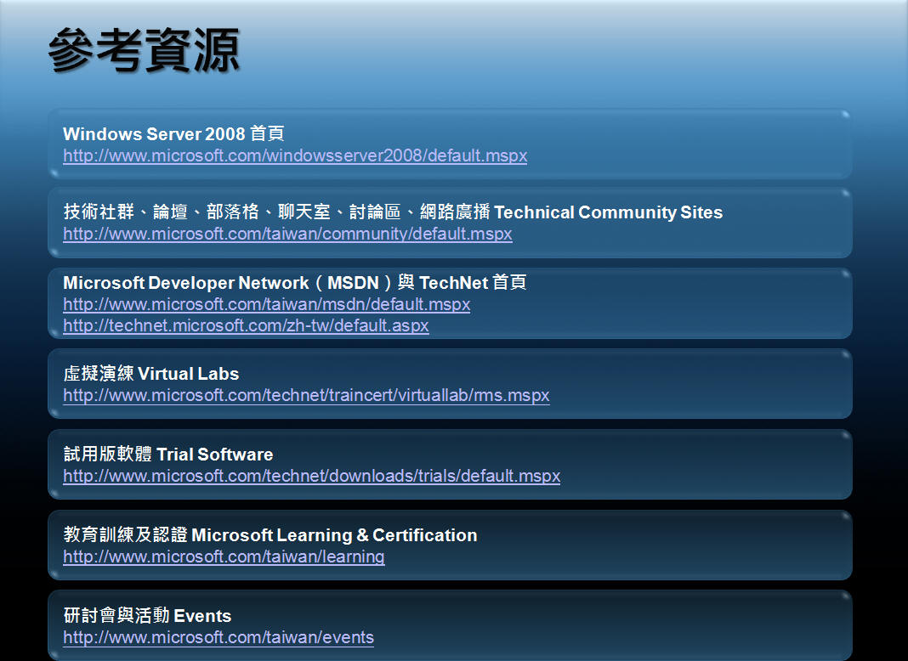

Slide 88
Become a Microsoft Certified Professional
What are MCP certifications?
  Validation in performing critical IT functions.
Why Certify?
  WW recognition of skills gained via experience.
  More effective deployments with reduced costs
What Certifications are there for IT Pros?
  MCP, MCSE, MCSA, MCDST, MCDBA.
www.microsoft.com/learning/mcp
Notes:
<SLIDETITLE INCLUDE=4> Become a Microsoft Certified Professional</SLIDETITLE>
<KEYWORDS>MCP, MCSE, MCSA, MCDST, MCDBA, MCAD, MCSD, Microsoft Learning, Certification</KEYWORDS>
<KEYMESSAGE>Prove your skills of Microsoft Technologies and solutions through the certification program.</KEYMESSAGE>
<SLIDEBUILDS>0</SLIDEBUILDS>
<SLIDESCRIPT>
In the highly competitive IT job market how can you differentiate yourself from the next candidate? The Microsoft certification program provides that edge. Earning a specific accreditation provides objective validation of the ability to successfully perform critical IT functions.
Embraced by industry professionals worldwide, Microsoft certification remains one of the most effective ways to reach long-term career goals, and is a surefire way for companies to develop and retain valuable IT staff.
There are a number of accreditations available, starting with the basic Microsoft Certified Professional (MCP), you can choose to go and become a fully certified System Administrator (MSCA), or System Engineer (MCSE) or a Desktop specialist (MCDST). Away from the infrastructure side, the MCDBA certification covers the SQL Server products.
For more information about the certification program, visit www.microsoft.com/learning/mcp. </SLIDESCRIPT>
<SLIDETRANSITION>
<TRANSITION LENGTH=4>This session was brought to you by TechNet, TechNet has gone through some changes recently which I’m sure you’ll find interesting to hear about. </TRANSITION>
</SLIDETRANSITION>
<COMMENT>For the Media recording, add the following line to the transition text: “To help explain this in more detail I’d like to introduce Holly Dyas, Senior Marketing Manager for TechNet.”</COMMENT>
<ADDITIONALINFORMATION>
<ITEM>http://www.microsoft.com/learning</ITEM>
<ITEM>http://www.microsoft.com/mcsa</ITEM>
</ADDITIONALINFORMATION>

Slide 89
Heard the News about TechNet?
Software without time limits!
Complimentary technical support.
The most current resources on hand
Notes:
<SLIDETITLE INCLUDE=7>TechNet Subscription</SLIDETITLE>
<KEYWORDS>Technet, Subscription, Benefits</KEYWORDS>
<KEYMESSAGE>TechNet Plus has some new benefits.</KEYMESSAGE>
<SLIDEBUILDS>0</SLIDEBUILDS>
<SLIDESCRIPT>
Many of you may be familiar with TechNet events and the TechNet Web site, but have you realized the benefits of being a TechNet Plus subscriber?
A TechNet Plus subscription is the most convenient and reliable resource for IT professionals evaluating, managing, and supporting Microsoft technologies. With a TechNet Plus subscription, you can:-
Evaluate Microsoft software without time limits. This benefit allows you try products at your own pace and make informed decisions without worrying about the software expiring. TechNet Plus evaluation software includes the latest Microsoft operating systems, server applications, and Office products.
With TechNet Plus, you can also save time resolving technical issues. TechNet Plus subscriptions include a range of support options, including the complete Microsoft Knowledge Base delivered each month on portable media, and two complimentary professional support incidents to address your technical roadblocks.
TechNet Plus offers centralized access to current, authoritative technical guidance, software and support resources from Microsoft. IT professionals around the world rely on TechNet Plus to help them build their technical expertise and be successful implementing Microsoft solutions.
For details, visit www.microsoft.com/technet/subscriptions
</SLIDESCRIPT>
<SLIDETRANSITION>
<TRANSITION LENGTH=1>On the subject of Technet and support, the new TechNet support pages outlines all the support options open to you</TRANSITION>
<TRANSITION LENGTH=2>On the subject of Technet and support, the new TechNet support pages outlines all the support options open to you</TRANSITION>
<TRANSITION LENGTH=4>On the subject of Technet and support, the new TechNet support pages outlines all the support options open to you</TRANSITION>
</SLIDETRANSITION>
<COMMENT></COMMENT>
<ADDITIONALINFORMATION>
<ITEM>http://www.microsoft.com/technet/subscriptions </ITEM>
<ITEM>http://www.microsoft.com/technet</ITEM>
</ADDITIONALINFORMATION>

Slide 90

在這裡，您可以找到提升技術能力與解決問題的方法 www.microsoft.com/taiwan/technet
1. IT 專業人員活動
TechNet 技術講座 & TechNet 巡迴講座
針對 IT 經理人 (TDM) 與 IT 專業人員 (IT Pro) 每個月及每季固定舉辦技術講座。講座中談論 IT 新知、實務以及技術分享。
Tech Ed
台灣自1995年首辦以來，一直是國內最具指標性、最大規模的技術研討會。Microsoft Tech Ed Taipei 不僅承襲美國Tech Ed 的一貫風格與水準，並邀請國內外優秀團隊參與，每年均成功吸引 IT 專業人員及程式開發者熱情參與，共同研討 Microsoft 的產品技術發展與應用、交流意見，激發思考，討論最前瞻的技術趨勢。
WebCast
即時網路廣播，藉由網路上課的方式，讓忙碌的 IT 專業人員隨時提升自己的技術能力。課程結束後，講師會逐一回覆每位學員的問題。
每場即時網路廣播的課程結束後，將轉成錄影點播的方式，讓您隨時都可以重複聆聽微軟名師的精采課程。
2. 技術資訊
TechNet Flash
免費訂閱 TechNet 電子報。每兩個禮拜發行一次。內容包含：
1. IT 專業人員最新活動預告
2. TechNet 技術論壇熱門討論
3. TechNet 專欄及最新中文文章
4. 熱門中文知識庫
5. 資訊安全公告
6. 美國微軟總部最新技術資訊
熱門技術文選
每個月固定從美國微軟總部取得最新的技術文件，並翻譯成中文。讓您更快速閱讀、快速吸收。
3. 技術人員社群
TechNet 技術論壇
微軟技術論壇提供 IT 專業人員一個免費分享與尋求技術支援的園地。
4. 技術光碟
TechNet Subscription
TechNet Subscription 是 IT 專業人員的重要利器。可協助 IT 專業人員解決技術問題、規劃、實作和支援 Microsoft 解決方案，並可打造自身的技術技能。
每個月會透過 DVD 或 CD 的方式寄送，並且提供下列各項：
1. 涵蓋 Microsoft 知識庫、Service Pack、安全性更新和 Resource Kit 等 How-to 資訊。
2. 授權供評估用的完整版軟體、測試版軟體。取得 Microsoft 軟體的搶鮮版，掌握最新的技術。
3. 享有二次免費的技術支援，以及付費技術支援八折的優惠，協助您解決重大的系統問題。
Notes:
<SLIDETITLE INCLUDE=7 >TechNet Troubleshooting and Support</SLIDETITLE>
<KEYWORDS>Community</KEYWORDS>
<KEYMESSAGE>Where to get more help
</KEYMESSAGE>
<SLIDEBUILDS>0</SLIDEBUILDS>
<SLIDESCRIPT>The enhanced TechNet Troubleshooting and Support page outlines all the ways IT professionals get support assistance from Microsoft. From free online support options to subscription-based support, you’ll find all your Microsoft support resources in one location at www.microsoft.com/technet/support.
</SLIDESCRIPT>
<SLIDETRANSITION>
<TRANSITION LENGTH=1>TechNet also provides a number of community resources.</TRANSITION>
<TRANSITION LENGTH=2>TechNet also provides a number of community resources.</TRANSITION>
<TRANSITION LENGTH=4>TechNet also provides a number of community resources.</TRANSITION>
</SLIDETRANSITION>
<COMMENT></COMMENT>
<ADDITIONALINFORMATION>
<ITEM>www.microsoft.com/technet/support</ITEM>
</ADDITIONALINFORMATION>

Slide 91
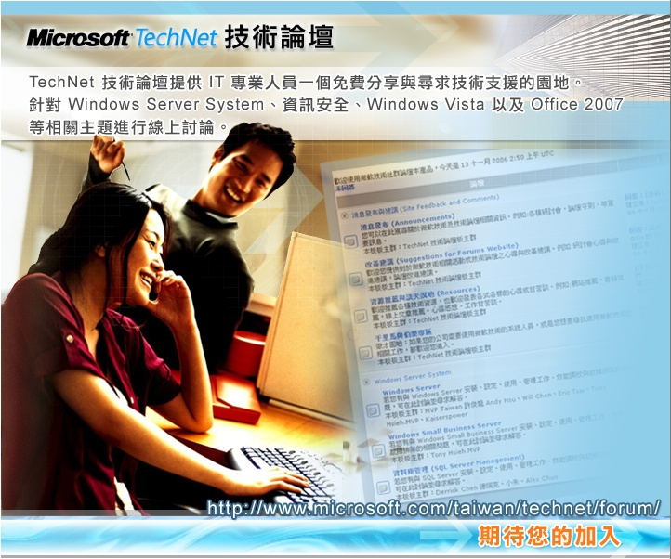

Slide 92

Notes:
<SLIDETITLE INCLUDE=0>Tag line</SLIDETITLE>
<KEYWORDS></KEYWORDS>
<KEYMESSAGE></KEYMESSAGE>
<SLIDEBUILDS>0</SLIDEBUILDS>
<SLIDESCRIPT></SLIDESCRIPT>
<SLIDETRANSITION>
</SLIDETRANSITION>
<COMMENT></COMMENT>
<ADDITIONALINFORMATION>
<ITEM></ITEM>
</ADDITIONALINFORMATION>

Slide 93
Q&A

Slide 94
Office Communications Server 2007 Web Scheduler
  http://www.microsoft.com/downloads/details.aspx?familyid=96B42DC8-E769-4EFD-B7A6-ECA03058F8AD&displaylang=en

